Slide 1


UBND PHƯỜNG PHÚC LỢI
TRƯỜNG MẦM NON BAN MAI XANH
Làm Quen Văn Học
Đề tài: Thơ “ Trung thu của bé ”
Lứa tuổi: Mẫu giáo bé C3

Slide 2

Cô và trẻ cùng hát bài “Chiếc đèn ông sao”

Slide 3
                Cô đọc thơ lần 1

Slide 4
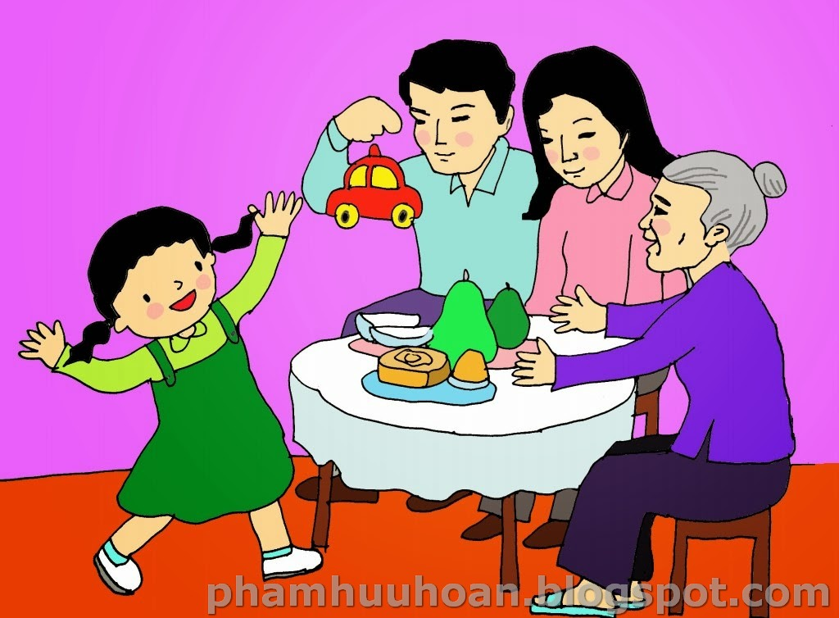
Trung Thu Của Bé

Slide 5
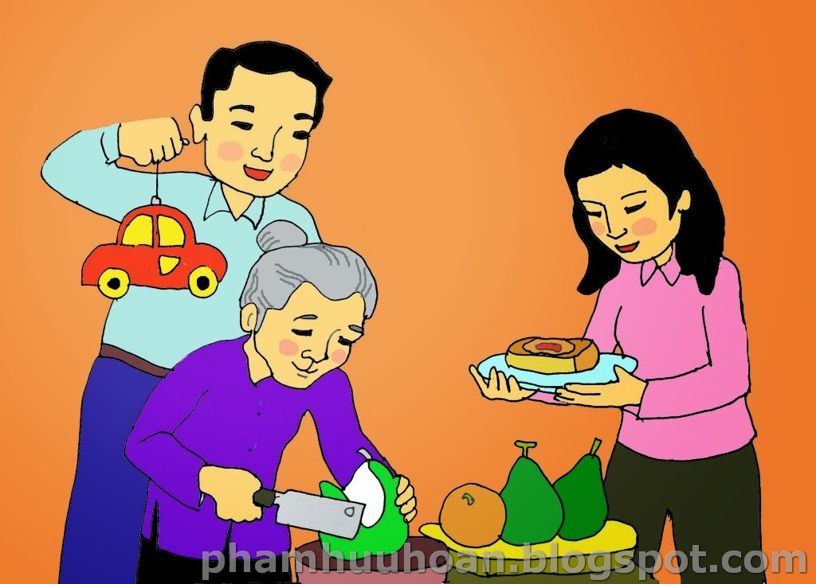
Trung thu của bé
Cả nhà đều lo
Bố mua ô tô
Mẹ mua bánh dẻo
Bà thì khéo léo
Gọt bưởi , gọt hồng
Làm con chó bông
Bày lên mâm cỗ.

Slide 6
Bé vui hớn hở
Nhận quà: Cảm ơn!
Bé càng xinh hơn
Trung thu của bé

Slide 7

                Cô vừa cho các con
                nghe bài thơ gì ?

Slide 8
Bài thơ Trung thu của bé

Slide 9
  Cô đọc thơ lần 2

Slide 10
Trung thu của bé
Cả nhà đều lo
Bố mua ô tô
Mẹ mua bánh dẻo
Bà thì khéo léo
Gọt bưởi , gọt hồng
Làm con chó bông
Bày lên mâm cỗ.

Slide 11
Bé vui hớn hở
Nhận quà: Cảm ơn!
Bé càng xinh hơn
Trung thu của bé

Slide 12
Câu hỏi đàm thoại?

Slide 13
Gia đình bé có những ai?

Slide 14
Gia đình bé có bà,bố và mẹ

Slide 15
Bố , mẹ đã mua gì cho bé?

Slide 16
Bà thì làm gì cho bé?

Slide 17
Bé có vui không?
Khi nhận được quà bé đã làm gì?

Slide 18
                Cô dạy trẻ đọc thơ

Slide 19

Tạm Biệt Và Hẹn Gặp Lại Các Con

